Slide 1
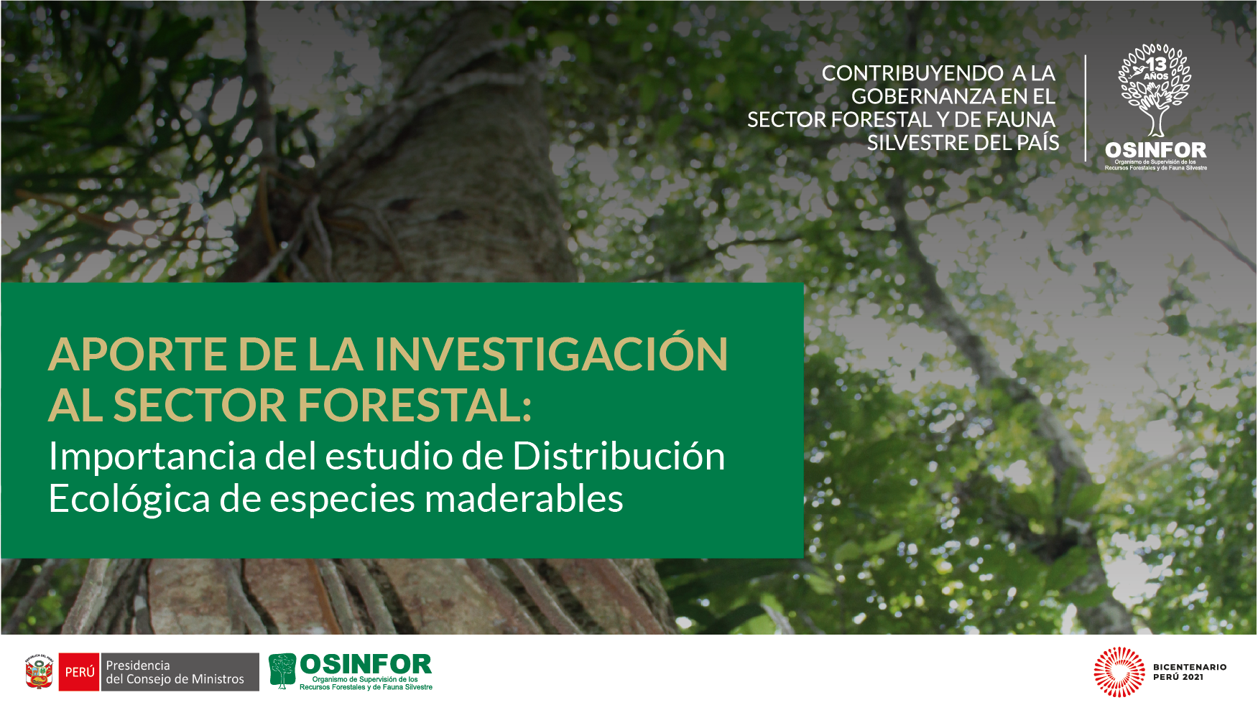


Slide 2
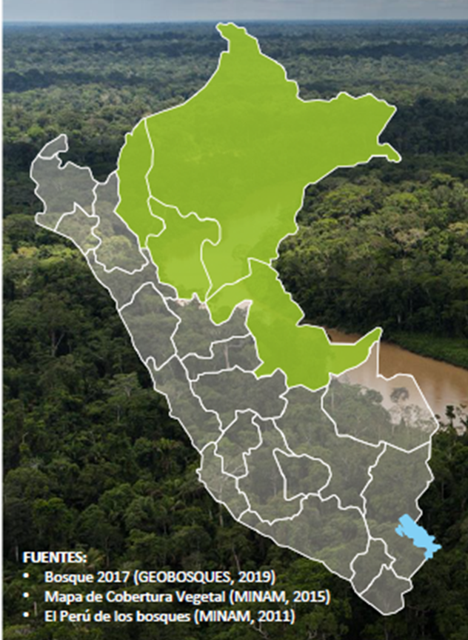
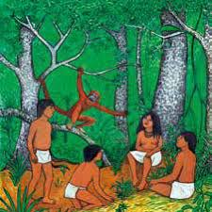
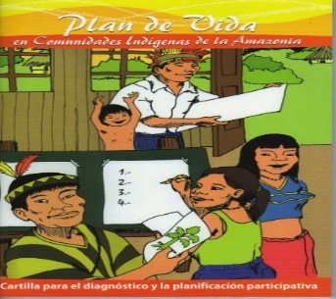
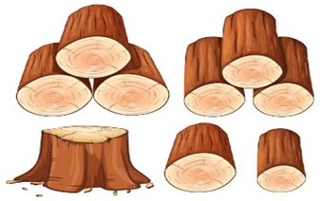
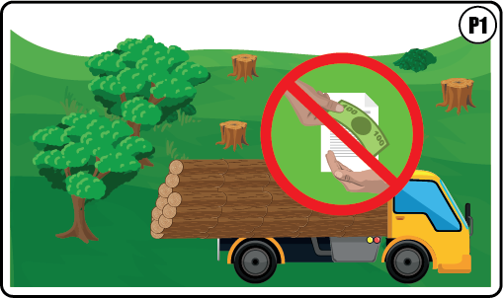

CONTEXTO
WEBINAR: Presentación de los resultados del Proyecto OSINFOR/CONCYTEC - FONDECYT
72.8 millones de hectáreas de bosque, representa el 57 % del territorio nacional.
12.7 millones ha. de bosques en tierras de comunidades nativas, al menos 819 cuentan con permisos forestales
Débil capacidad de gestión sobre aspectos técnicos y administrativos en el sector forestal y de fauna silvestre
Extracción de madera no autorizado de bosques no manejados

Slide 3
LÍNEA DE TIEMPO DEL PROYECTO
DISTRIBUCIÓN ECOLÓGICA DE LAS PRINCIPALES
ESPECIES FORESTALES MADERABLES EN LA AMAZONÍA PERUANA
2020
2019
2021
Inicio del proyecto
Formulación del proyecto
Selección del tesista
Ejecución hito 1
Ejecución hito 2
Resultados del proyecto
Presentación del proyecto
Gana el concurso FONDECYT
Ejecución hito 3
Presentación de tesis
Elaboración del artículo científico
Fondo Nacional de Desarrollo Científico, Tecnológico y de Innovación Tecnológica (FONDECYT)

Slide 4
ALINEAMIENTO A LA POLÍTICA INSTITUCIONAL
PEI
2020-2024
AEI 1.5
PROCESOS
POI
PROYECTO
Objetivo institucional
Acción estratégica
Proceso misional
Metas estratégicas
OSINFOR -FONDECYT
Incrementar el aprovechamiento sostenible y la conservación de los RFFS y sus servicios ecosistémicos, por parte de los TH.
Estudios estratégicos, accesibles y de calidad para mejorar las intervenciones de los actores ...
Gestión del conocimiento.
Evaluar los resultados de supervisión, fiscalización y capacitación.
“Estudio ecológico de la estructura vertical del bosque de 5 principales especies forestales”
3

Slide 5


CONFORMACIÓN DEL EQUIPO DE INVESTIGACIÓN
1
Investigador principal
2
Coordinadora administrativa
Especialista en identificación de especies forestales.
1
3
Coinvestigadores
Especialista en distribución de especies forestales.
2
4
Tesista pregrado

Slide 6
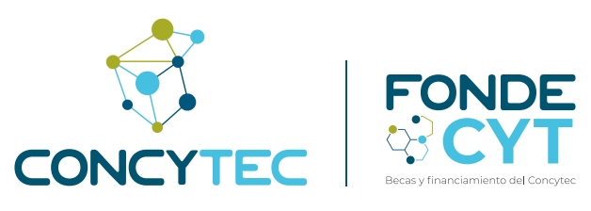
PROYECTO
PROYECTOS DE INVESTIGACIÓN BÁSICA 2019-01 FONDECYT/CONCYTEC
DISTRIBUCIÓN ECOLÓGICA DE LAS PRINCIPALES ESPECIES FORESTALES MADERABLES EN LA AMAZONÍA PERUANA
OBJETIVO
Determinar el patrón de distribución a partir de la estructura de la vegetación de 5 especies forestales en 4 departamentos (Loreto, Ucayali, Madre de Dios y San Martín) y correlacionarlas con los datos bioclimáticos para conocer sus áreas potenciales en la Amazonia peruana.

Slide 7
PROYECTO
PREGUNTAS DE LA INVESTIGACIÓN
¿Cómo están distribuidas las principales
especies forestales en la Amazonía peruana?
¿De qué forma el estudio puede ayudar en
las supervisiones forestales?

Slide 8
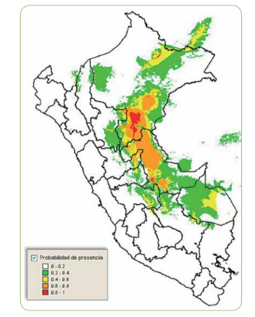




METODOLOGÍA Y ÁMBITO DEL PROYECTO
Para el estudio se han considerado 4 especies que presentan una alta demanda y continuo potencial de comercialización a nivel nacional: Cedrelinga cateniformis (Ducke) Ducke. “tornillo”, Calycophyllum spruceanum (Benth.) Hook. f. ex K. Schum “capirona”, Virola sebifera Aubl. “cumala”, Ceiba pentandra (L.) Gaertn “lupuna” y el género Dipteryx “shihuahuaco”.
Variables tabulares
Distribución de las especies
Ámbito del proyecto
Diámetro altura de pecho
Altura comercial
Ubicación geográfica
Unidades de territorio
Variables georreferenciadas

Slide 9

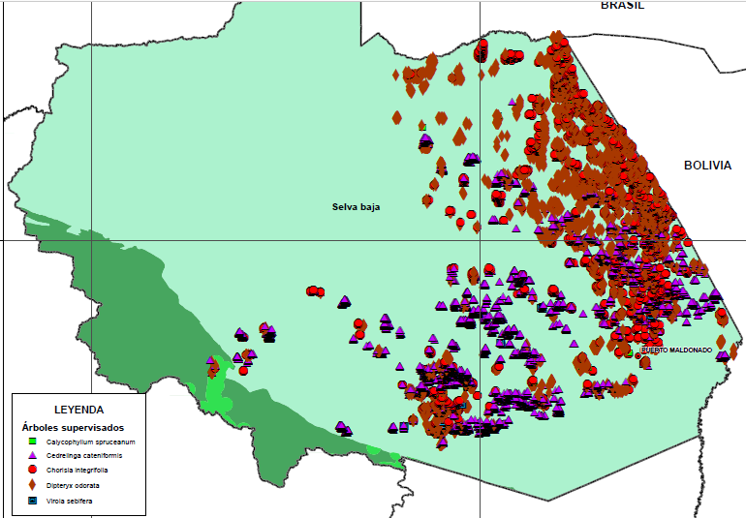

PLATAFORMAS UTILIZADAS
Calidad de la información
Herramientas tecnológicas
Probabilidad de presencia

Slide 10
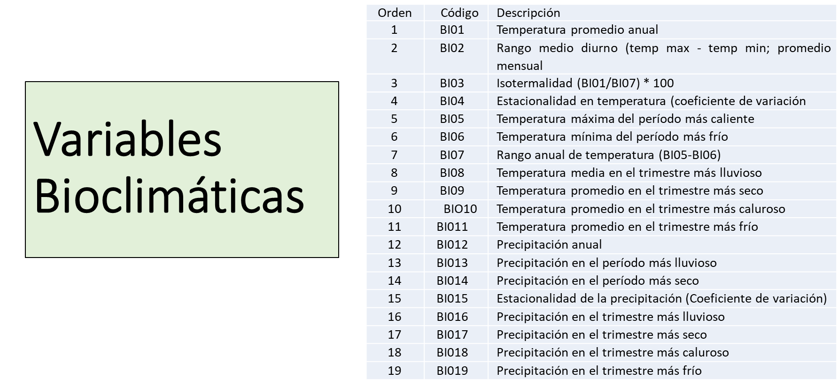
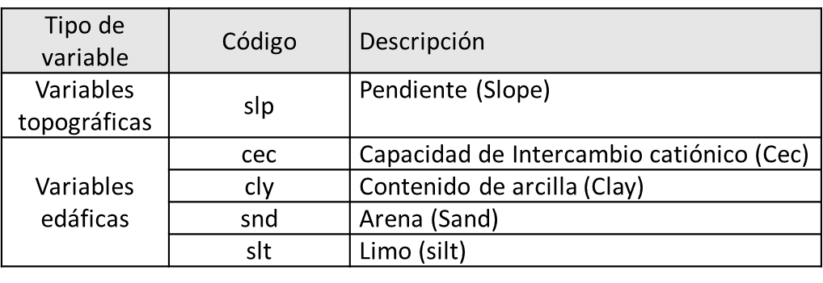
INFORMACIÓN
Diez especies maderables con mayor volumen (m³) movilizado del año 2009 al 2019
Variables bioclimáticas
Variables topográficas y edáficas
Fuente: SIGOSFC
https://www.worldclim.org/data/worldclim21.html

Slide 11
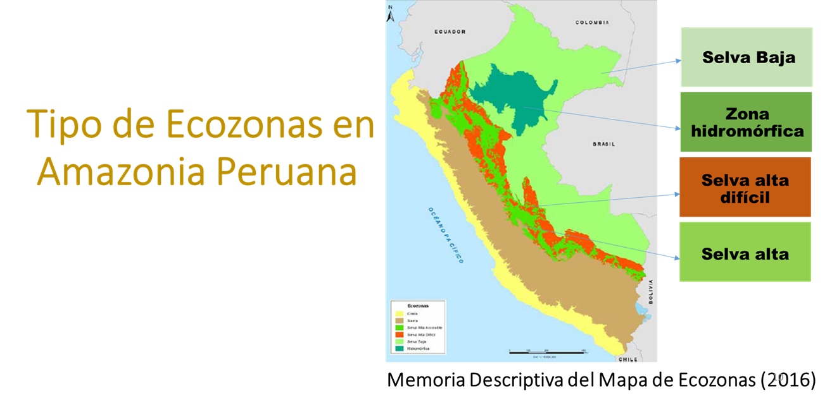
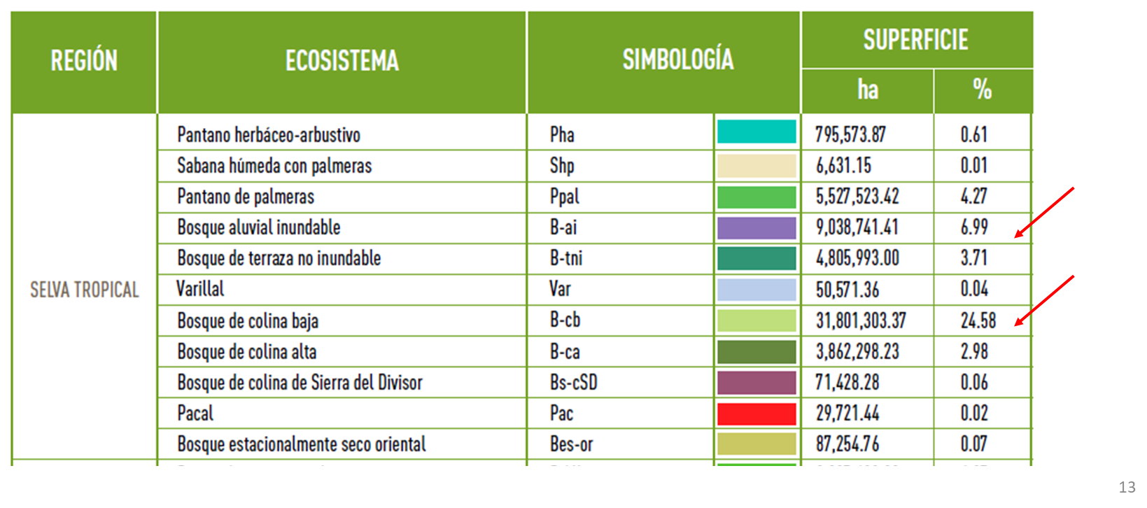
INFORMACIÓN
Tipos de ecozonas en la Amazonia peruana
Tipos de ecosistemas en la Amazonia peruana
DISTRIBUCIÓN ECOLÓGICA DE LAS PRINCIPALES ESPECIES FORESTALES MADERABLES EN LA AMAZONIA PERUANA
Memoria descriptiva del mapa de ecosistemas del Perú (2018)

Slide 12
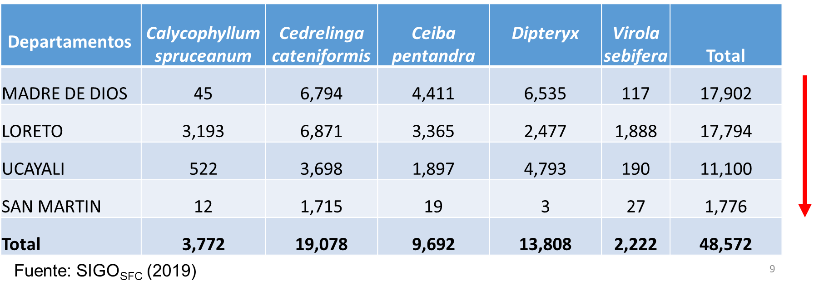
RESULTADOS
Número de individuos del estudio/especie/departamento

Slide 13
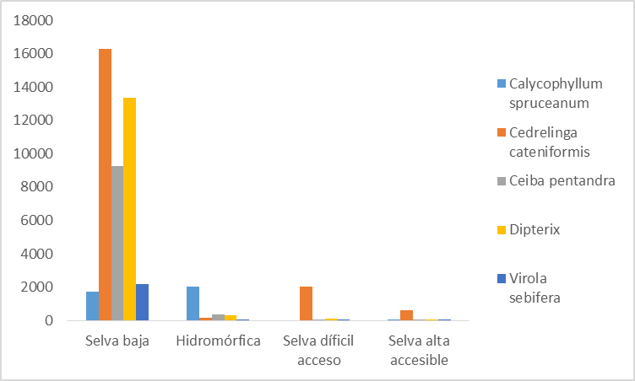
RESULTADOS
Especies del estudio por ecozona

Slide 14
RESULTADOS
Especies del estudio por tipo de ecosistemas

Slide 15
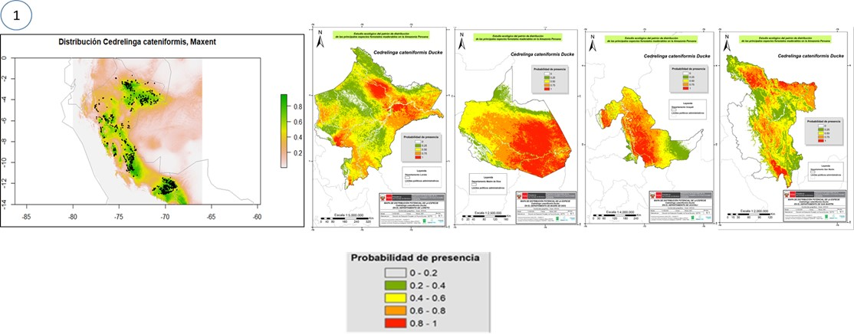
RESULTADOS DEL MODELAMIENTO
Especie: Cedrelinga cateniformis “ Tornillo”

Slide 16
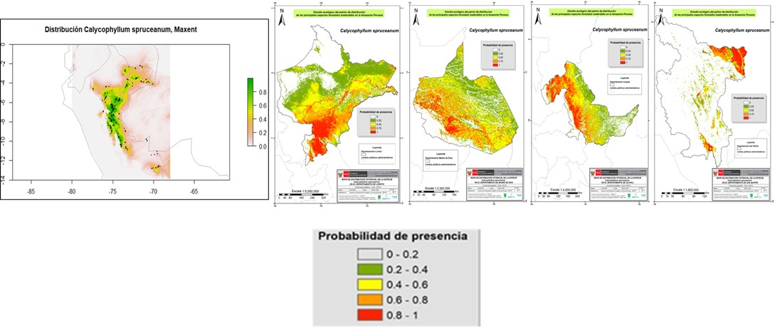
RESULTADOS DEL MODELAMIENTO
Especie: Calycophyllum spruceanum “Capirona”

Slide 17
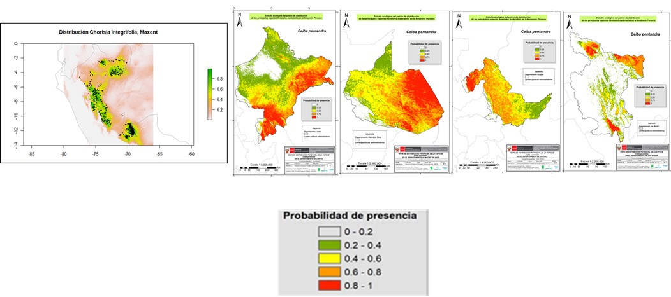
RESULTADOS DEL MODELAMIENTO
Especie: Ceiba pentandra “Lupuna”

Slide 18
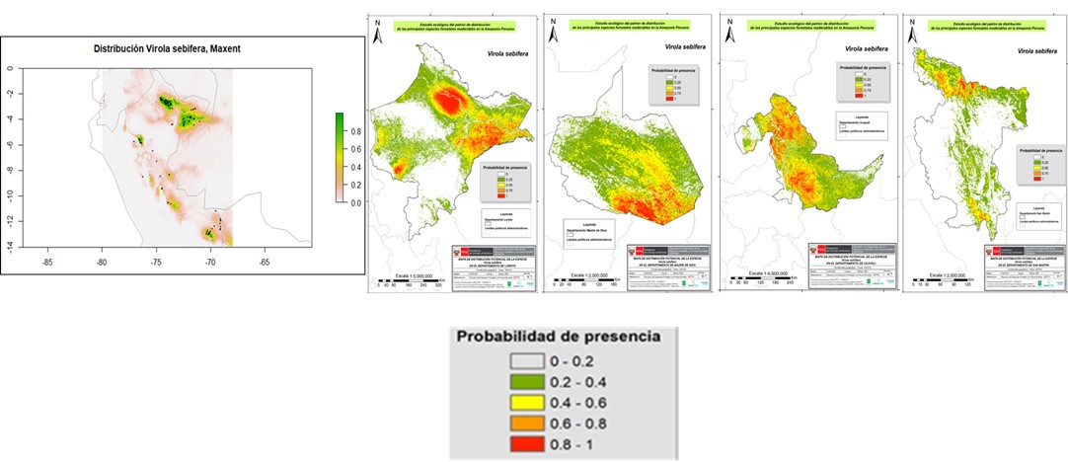
RESULTADOS DEL MODELAMIENTO
Especie: Virola sebifera “Cumala”

Slide 19
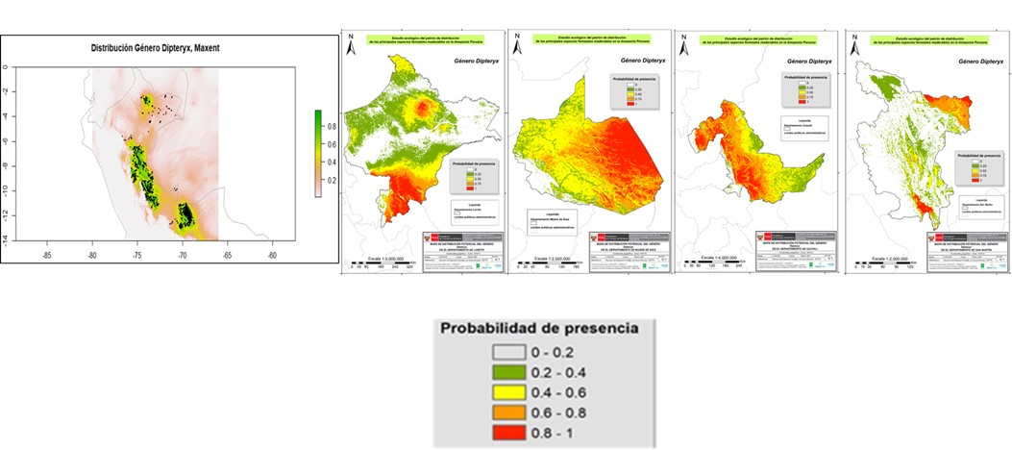
RESULTADOS DEL MODELAMIENTO
Género: Dipteryx “Shihuahuaco”

Slide 20
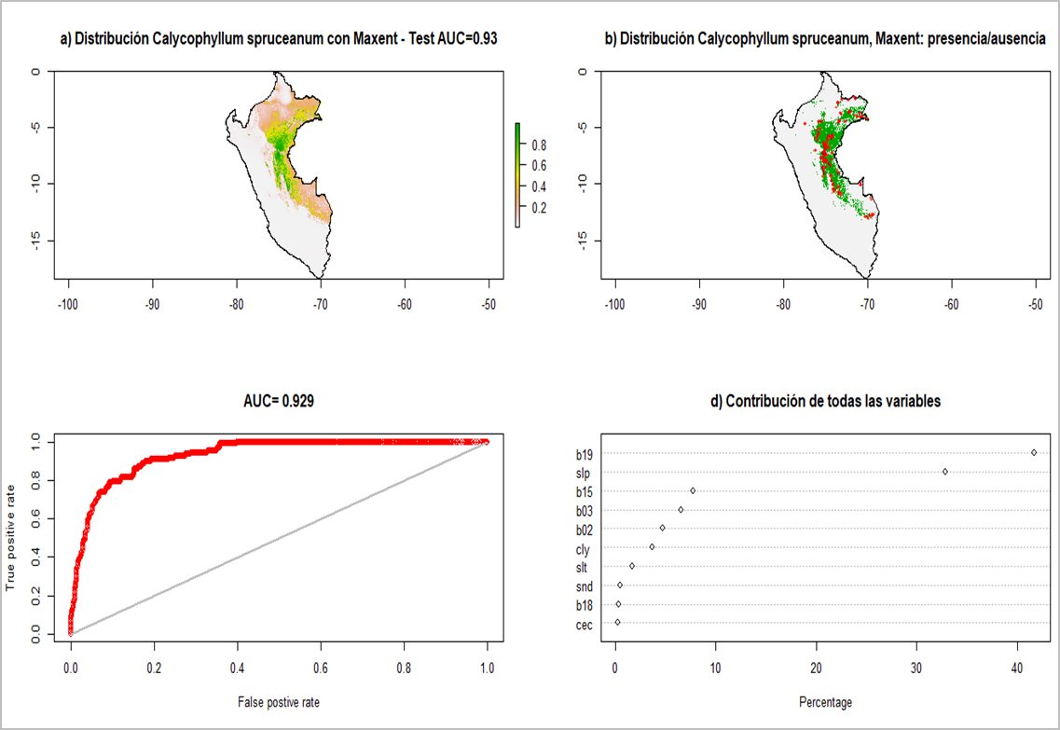
RESULTADOS JACKKNIFE MODEL – TESTING
Calycophyllum spruceanum
La precipitación del trimestre más fría (b19) y la pendiente (slp) son las variables ambientales con mayor contribución al modelo, explicando más del 74%.

Slide 21
CONCLUSIONES
CARACTERÍSTICA | ESPECIES
 | Calycophyllum spruceanum “Capirona” | Ceiba pentandra “Lupuna” | Género: Dipteryx “Shihuahuaco” | Cedrelinga cateniformis “ Tornillo” | Virola sebifera “Cumala”
Altura comercial promedio (m) | 15 | 17 | 16 | 16 | 17
Área basal promedio (m²) | 0.43 | 1.08 | 0.68 | 0.88 | 0.35
Ecozona | Hidromórfica | Selva Baja
Ecosistema | Bosque aluvial | Bosque de colina baja
Variables representativas del modelo | Precipitación trimestral más fría y la pendiente |  |  | Precipitación trimestre más fría | Precipitación trimestre más fría y la pendiente

Slide 22
CONTRIBUCIÓN DEL ESTUDIO
1
Generar información para la evaluación de la existencia del recurso forestal en los Planes de Manejo.
3
Replicar el estudio para otras especies forestales de interés en cada región.
Contribuir en la valoración del potencial maderable en las regiones del ámbito del estudio.
Promover acciones técnicas (silvicultural) y normativas para la conservación, reforestación y/o manejo del recurso forestal.
2
4

Slide 23
CONTRIBUCIÓN DEL ESTUDIO
Aporte de la investigación para la toma de decisiones de actores en la gestión y administración de los recursos forestales a nivel nacional.
Difundir el uso de la tecnología y metodología para el análisis de la dinámica natural de adaptación de las especies forestales.
5
7
6
Generar conocimiento de la distribución espacial de especies forestales en los diferentes ecosistemas del país.
8
Mantener alianzas estratégicas con la Academia para contribuir a la ciencia y al sector forestal.

Slide 24

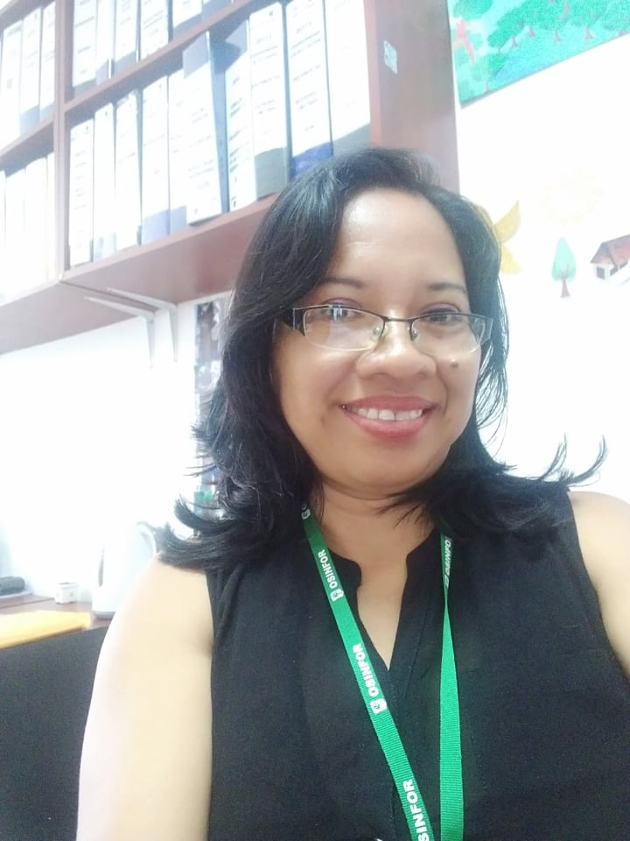
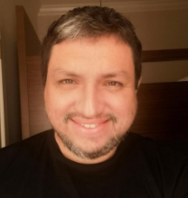
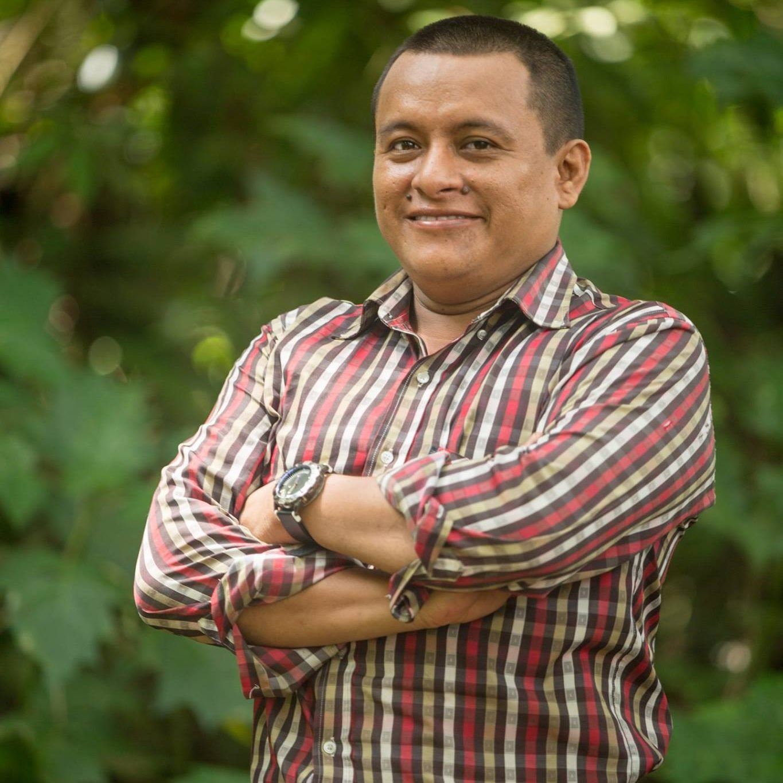
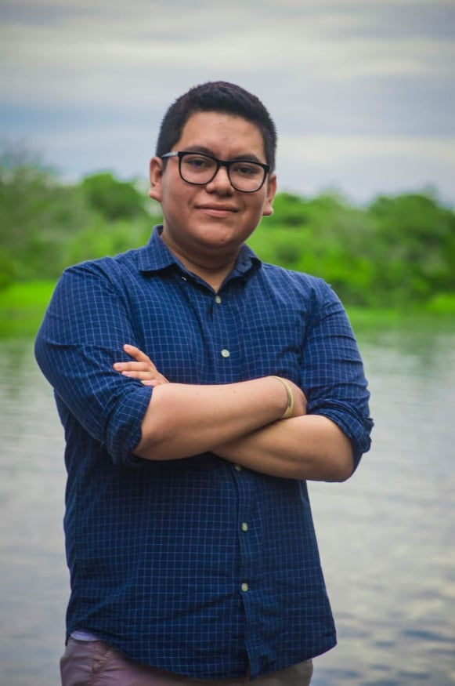
EQUIPO DE INVESTIGACIÓN
EQUIPO OSINFOR
EQUIPO UNAP
Investigador
Administrativo
Revisores
Coinvestigadores
Tesista
DEFFS
Msc. Boris Villa
C.P.C. Astrid Vargas
Msc. David Urquiza
Ing. Fredy Ramírez
Bach. Gino Machoa

Slide 25
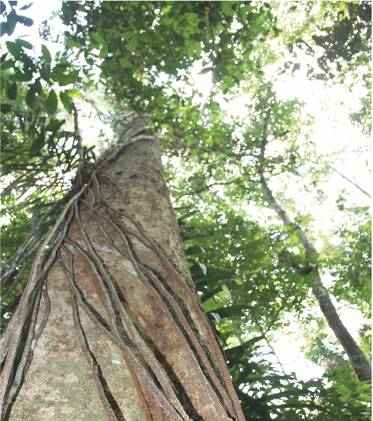

DAVID BLAS JAIMES dblas@osinfor.gob.pe
BORIS EDUARDO VILLA ZEGARRA bvilla@osinfor.gob.pe

